Slide 1

Поняття веб-сторінки, її адреси. Гіперпосилання
За новою програмою
Урок 13

Slide 2


Розгадай ребус
А
Розділ 3 § 13
зон
Вазон

Slide 3
Розгадай ребус
У
Розділ 3 § 13
с
Вус

Slide 4
Розгадай ребус
О
Розділ 3 § 13
да
Вода

Slide 5
Розгадай ребус
Розділ 3 § 13
КА
У
Наука

Slide 6
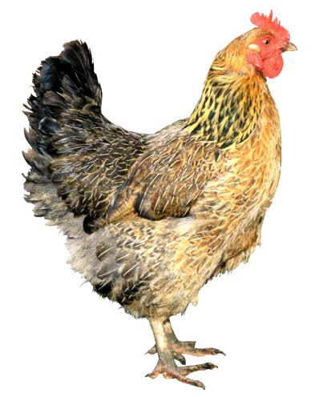

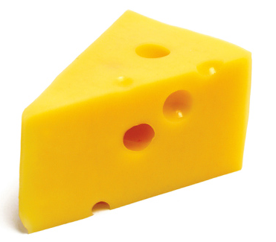
Розгадай ребус
Розділ 3 § 13
И=О
Курсор

Slide 7


Інтернет
Розділ 3 § 13
В Інтернеті зібрані відомості з усього світу. Там можна відшукати словники, енциклопедії, твори різних письменників, музику. Можна подивитися фільми, послухати радіопередачі. Дізнатися про погоду, останні новини, результати спортивних змагань, репертуари . театрів, програми телепередач.

Slide 8



Сайт
Розділ 3 § 13
Усі ці відомості розміщують на сайтах. Кожен сайт має свою адресу в Інтернеті, за якою його можна знайти.

Slide 9

Сайт
Розділ 3 § 13
Є спеціальні сайти про тварин, рослинний світ. Є сайти бібліотек. Заходь — і читай будь-яку книжку. На сайтах можна подивитися картини з колекцій відомих музеїв світу. Навіть з дому не треба виходити.

Slide 10

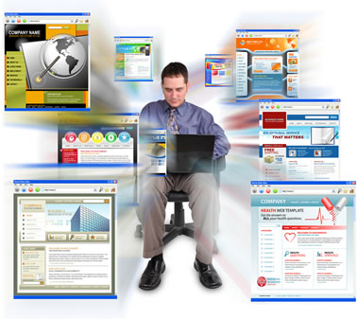
Веб­-сторінка
Розділ 3 § 13
Сайт можна порівняти з книжкою. Як і книжки, сайти складаються зі сторінок. Сторінки сайта називаються веб-сторінками.

Slide 11

Гіперпосилання
Розділ 3 § 13
Кожен сайт має головну сторінку, з якої можна потрапити на інші сторінки цього сайта або на сторінки інших сайтів.
Сторінки сайта містять тексти, малюнки, фотографії тощо. Деякі слова, фрази і зображення є «дверцятами» до інших сторінок.
Якщо встановити вказівник на ці «дверцята», він стає таким.
Тепер досить клацнути ліву кнопку миші, і на екрані з'являється інша сторінка.

Slide 12


Гіперпосилання
Розділ 3 § 13
На сторінці може бути багато «дверцят». Як правило, такі слова і фрази підкреслені й виділені іншим кольором. Такі «дверцята» називають посиланнями.

Slide 13
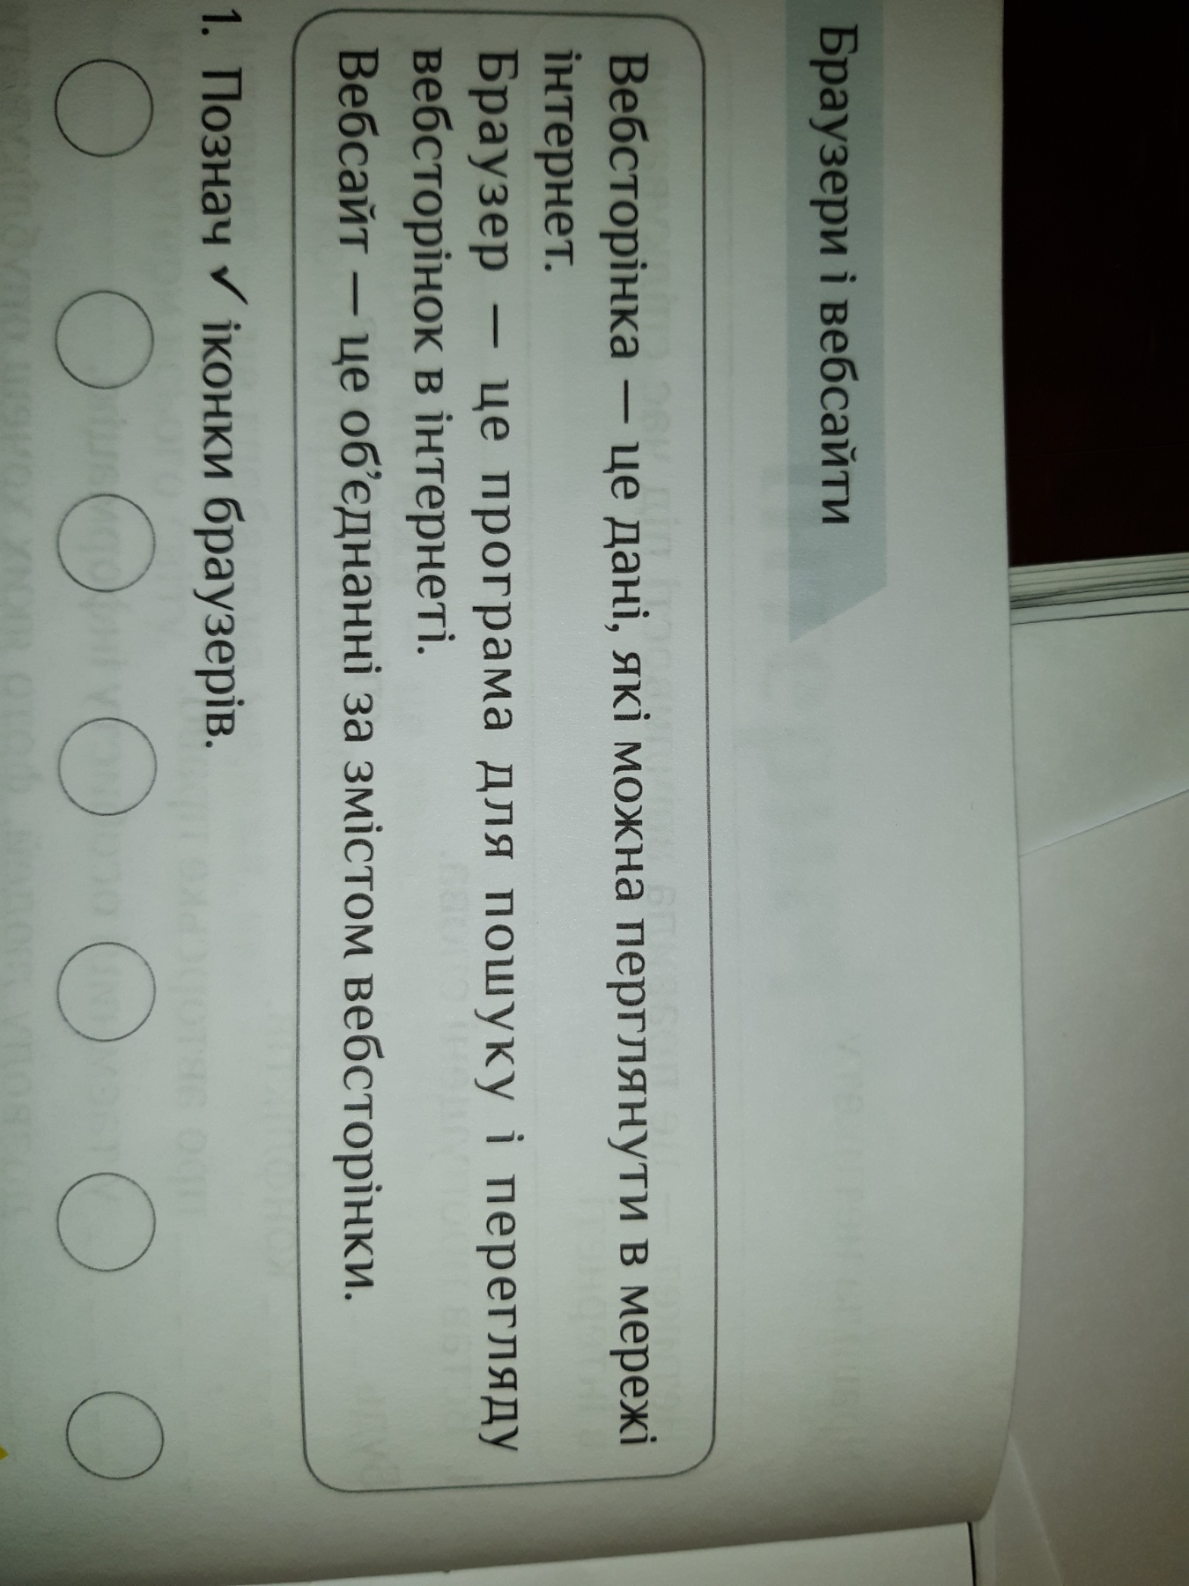
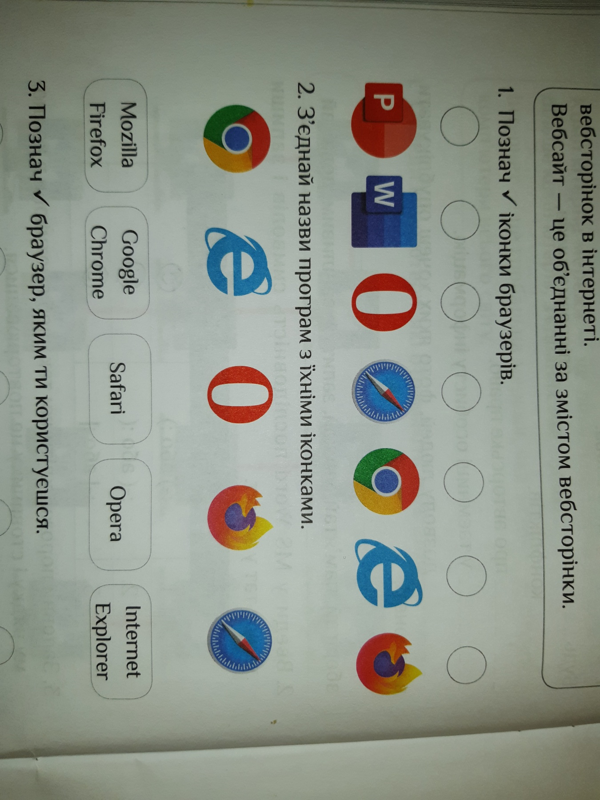
Браузери і вебсайти

Slide 14








Правила поведінки та безпеки в комп’ютерному класі
Розділ 3 § 13

Slide 15

Працюємо за комп’ютером
Розділ 3 § 13
Знайди ярлик програми Google Chrome на Робочому столі. Запусти на виконання.

Slide 16
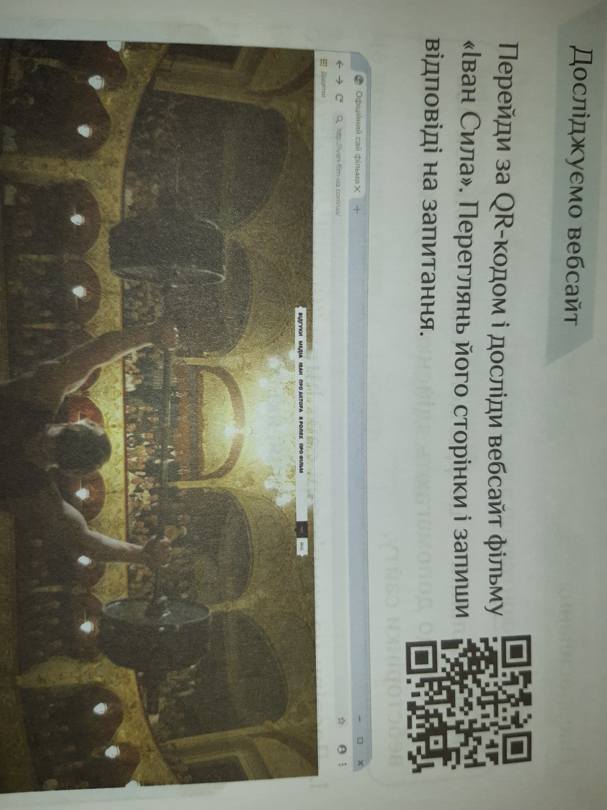
Домашнє завдання
1. Перейди за QR – кодом і досліди вебсайт фільму “Іван Сила
”
2. Запиши у зошит відповіді на запитання:
Які мови можна обрати на цьому вебсайті?
Як звали головного героя?
Де і коли він народився?
Який актор зіграв головну роль?
Хто є режисером цього фільму?

Slide 17

Працюємо за комп’ютером
Розділ 3 § 13
Перейди на сторінку Ігри та конкурси та знайди гру Світове дерево.
Розмалюй своє світове дерево в улюблені кольори.

Slide 18
Дякую за увагу!
За новою програмою
Урок 13

